Slide 1



Slide 2



Lokal samarbetspartner

Slide 3
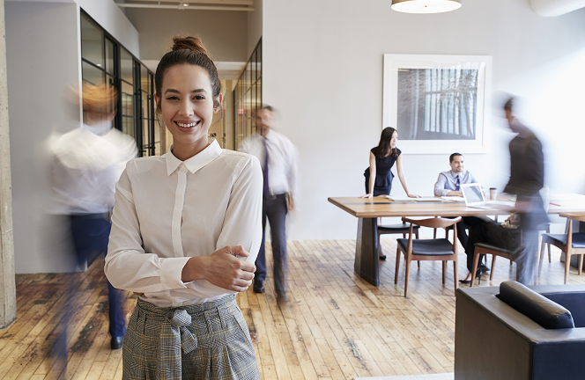
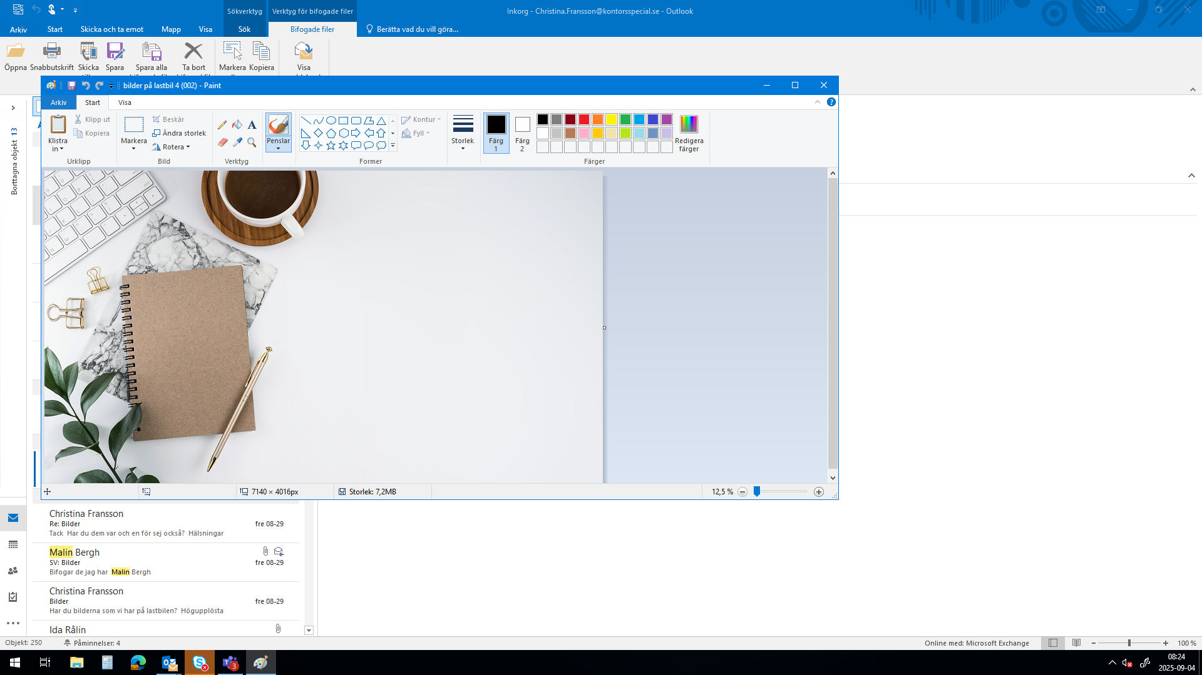
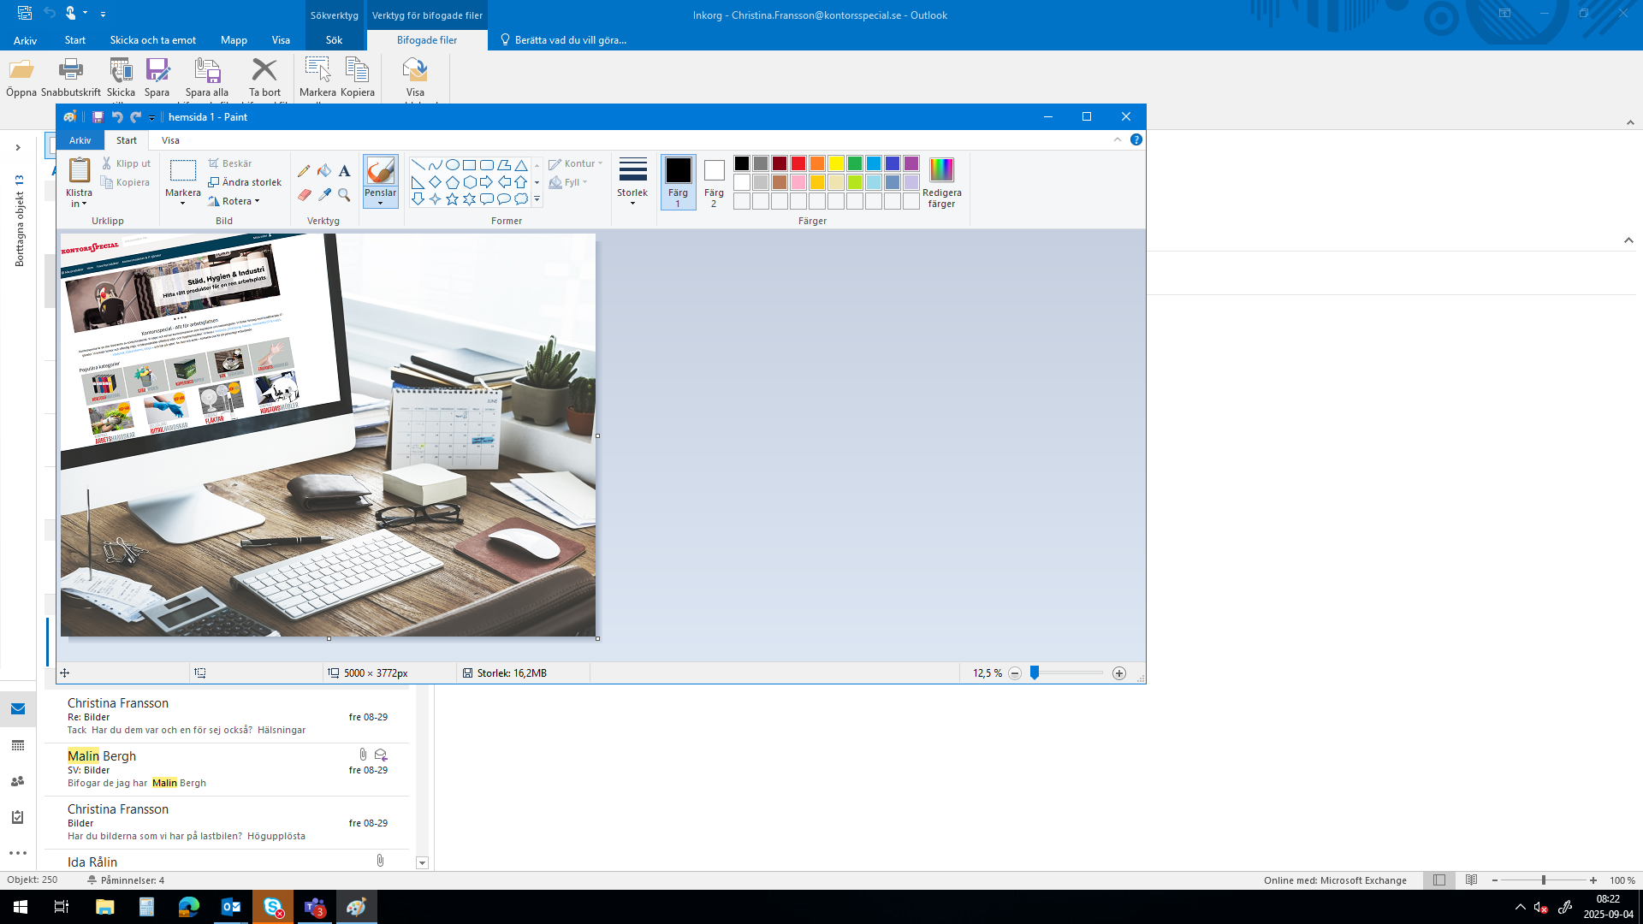

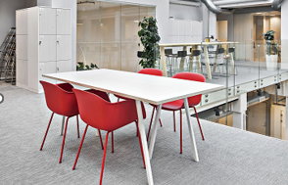
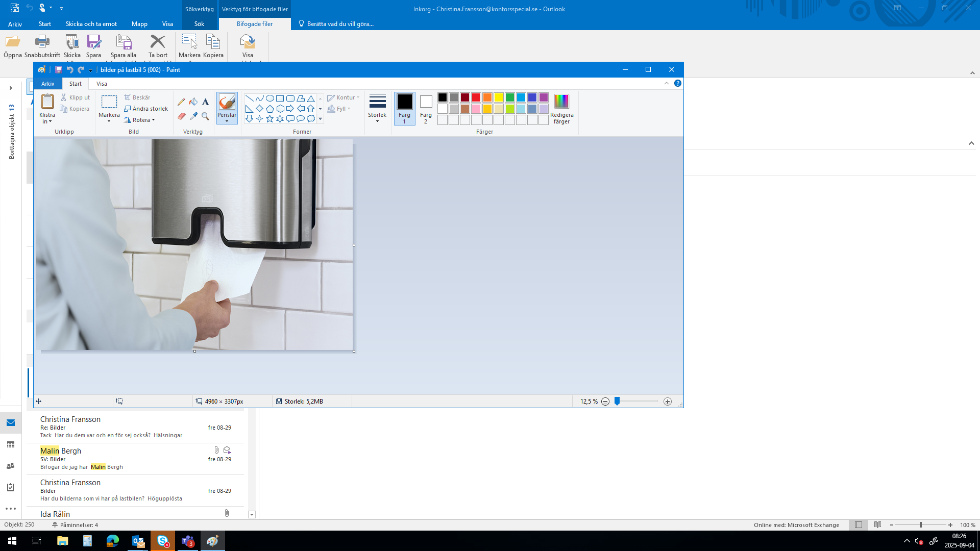

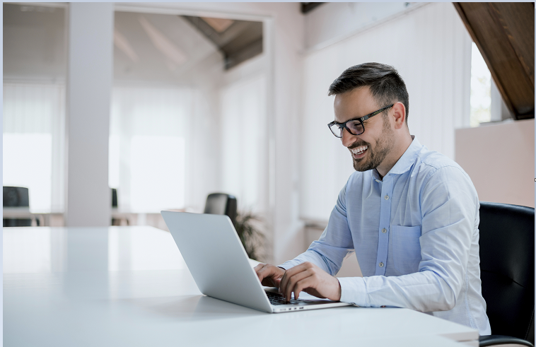


Slide 4
Företaget Kontorsspecial
Grundades 1943
Vi har det stora företagets kapacitet och
det lilla företagets flexibilitet
6 stycken välsorterade butiker
Webbshop
Centralt lager i Vetlanda
Egna Turbilar

Slide 5
Kontorsmaterial
Toner
Ergonomi

Slide 6

Profiltryck & Företagsgåvor

Slide 7
Städ
Hygien
Industri

Slide 8
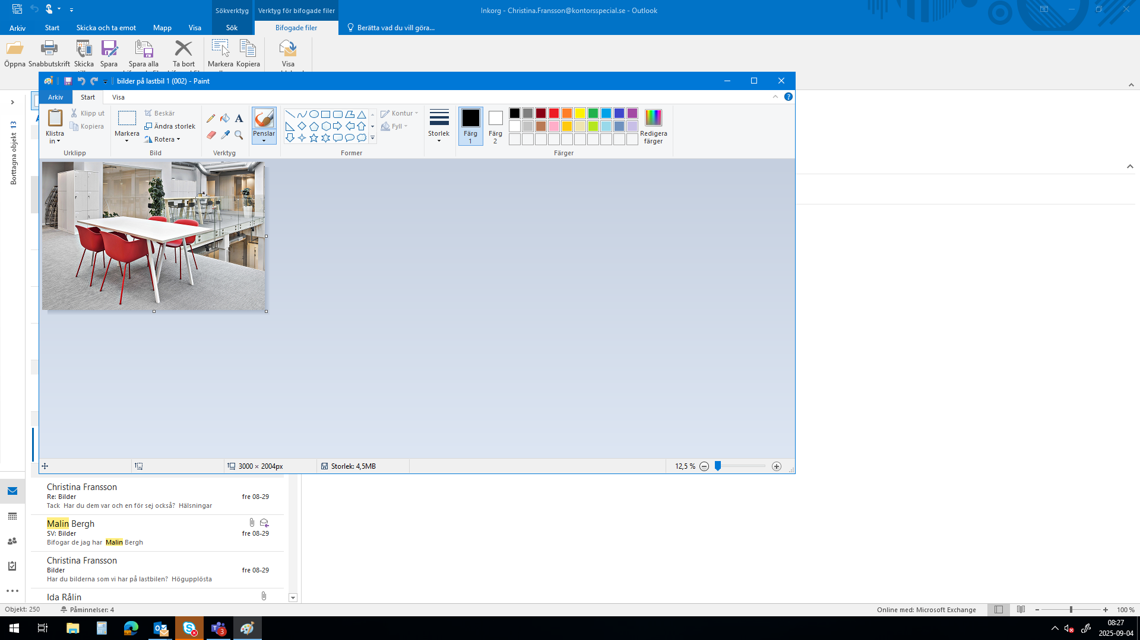
Möbler
Inredning

Slide 9
IT & Copy

Slide 10

Allt För Arbetsplatsen
Kontorsmaterial
Kontorsmaterial, kopieringspapper, toner och ergonomi.
Profil och företagsgåvor
Profiltryck och företagsgåvor. Kuvert, pennor, konferensblock, pärmar, visitkort, stämplar, påsar, muggar, logoband, flaggor, rollups m.m.
Inredning och Möbler
Kontorsmöbler, stolar, matsal och loungemöbler, akustik, gardiner, lameller och konstväxter.
Städ, Hygien och Industri
Våra städ och hygientjänster bidrar till att hålla arbetsplatser rena och säkra.
Vi erbjuder även produkter såsom städ och skurmaskiner för industriella behov.
IT & Copy
Vi erbjuder ett brett utbud av IT-tjänster samt försäljning av datorer och utrustning. Låt oss ta hand om IT-drift och säkerhet i ert företag. Vi erbjuder en rad kontorsmaskiner och utrustning, allt för att underlätta utskrifts- och kopieringsbehoven.

Slide 11
Bli webbkund kontorsspecial.se

Slide 12
Kontakta oss!
0383-76 31 70
order@kontorsspecial.se

Slide 13








Miljöpolicy
Kontorsspecial strävar efter att alltid minska miljöbelastningen.
Vi har ett stort miljömärkt sortiment.
Samordning av leveranser med våra turbilar på flera orter.
Certifierade enligt ISO 14001.

Slide 14

Leveransvillkor
Leverans HK- Vår turbil
Beställning senast kl. 13
Leverans -PostNord dagen efter beställning senast kl. 13
Fraktfritt vid beställning över 500:-
Order under debiteras med 95:-

Slide 15
Referenskunder
Region Jönköping Län Jönköpings Kommun
Jysk Åbro Bryggeri
Husqvarna AB Obos
Länsförsäkringar Hydro
Skruf Snus Ekenäs Mekaniska
Jkpg Energi Holsbyverken
Itab Shop MP Bolagen
Wernesson Ost Ullinge Gruppen

Slide 16
ALLT FÖR ARBETSPLATSEN
www.kontorsspecial.se

